Slide 1





DotNET Talks, vol.1

Slide 2
DotNET Talks – agenda (část 1/2)
Miroslav Holec
Hostování ASP.NET Core aplikací od verze 2.1
Jiří Činčura
Unit Testing s Entity Framework Core
Jiří Kanda
Hostování NuGet balíčků
Přestávka - cca 19:00
Sponzorem občerstvení je Update Conference Prague

Slide 3
DotNET Talks – agenda (část 2/2)
Patrik Švikruha
Debugujeme kód na vyžadání se Source Link
Robert Haken
Nový WinDbg a analýza memory dumpů .NET Core aplikací
Jan Hájek
ASP.NET Core Identity
Předpokládaný konec - cca 21:30

Slide 4

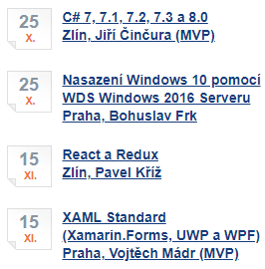


Akce a události v ČR
Azure DevOps
12. listopadu 2018, Praha, Microsoft
.NET CZ Podcast
odkaz.me/podcast
www.geekcore.cz

Slide 5
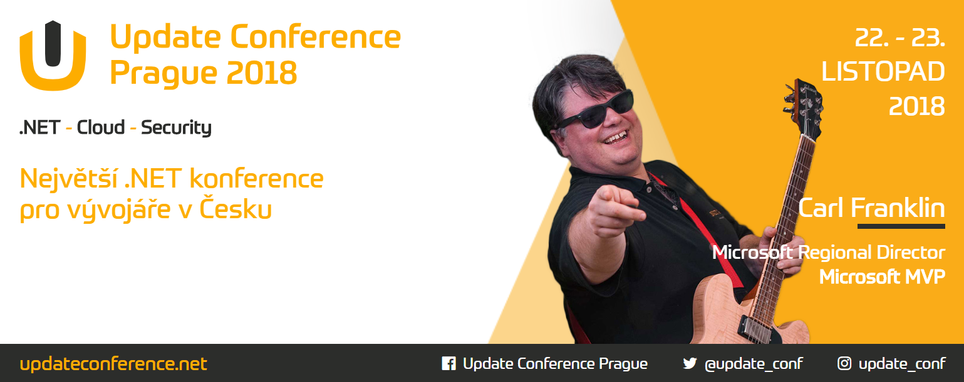
Update Conference Prague 2018

Slide 6
Prezentace a dema z přednášek
DotNETtalks.cz

Slide 7
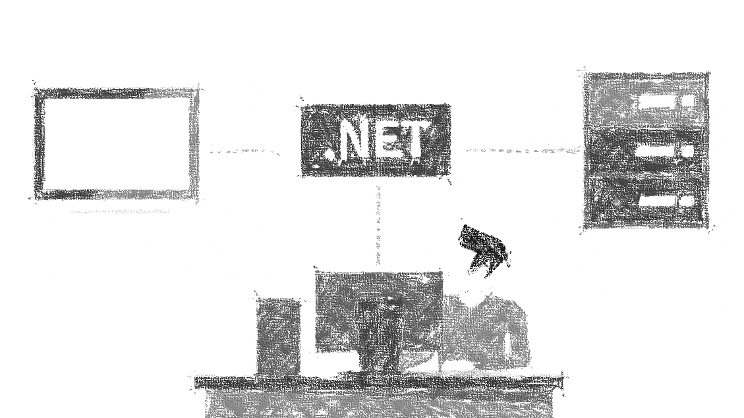

Hostování ASP.NET Core aplikací
od verze 2.1
Miroslav Holec
Software Architect | MVP: Microsoft Azure | MCSD, MCSA, MTA
mirek@miroslavholec.cz
miroslavholec.cz
miroslavholec.cz
školení asp.net - developer evangelism - workshopy - hackatony a semináře

Slide 8







.NET CORE APPLICATION
ASP.NET CORE APPLICATION up to 2.0
custom code
custom code
3rd party libs
3rd party libs
ASP.NET Core
.NET Core
.NET Core
DEPLOYMENT
DEPLOYMENT
self-contained
[with runtime]
framework-dependent
[no runtime]
self-contained
[with runtime]
framework-dependent
[no runtime]
dotnet
runtime
dotnet
runtime

Slide 9
ASP.NET Core – Framework-Dependent Deployment
ASP.NET CORE 1.x
ASP.NET CORE 2.0
ASP.NET CORE 2.1
Microsoft.AspNetCore.All
Microsoft.AspNetCore.All
Microsoft.AspNetCore.App
framework
DEVELOPMENT
3rd party libs
DEPLOY PACKAGE
FRAMEWORK DEPENDENT
DEPLOY (FDD)
ASP.NET Core Runtime
HOSTING
NET Core Runtime
NET Core Runtime
NET Core Runtime

Slide 10

Internal / External server – request processing
IIS / NGINX / APACHE
ASP.NET CORE APPLICATION
HTTP
HTTP
KESTREL
HttpContext
APPLICATION CODE
ASP.NET CORE
HOSTING BUNDLE
CORE MVC
Request
MIDDLEWARE
MIDDLEWARE
MIDDLEWARE
MIDDLEWARE
Response
http://odkaz.me/hosting-bundle
runtime + hosting bundle verze 2.1.5

Slide 11
Co je dobré vědět
S verzí .NET Core 2.1 existují ASP.NET Core runtimes – App / All
menší deploy package v FDD režimu (už neobsahuje ASP.NET Core)
nezávislý auto roll-forward na úrovni patch + minor
Upřednostnit ASP.NET Core App před All (od v3.0 již nebude vydán)
Chování roll-forwardu lze změnit v appname.runtimeconfig.json
Pro použití IIS potřebujeme ASP NET Core Hosting Bundle (module)
Školení aspnetcore.cz efcore.cz

